Slide 1
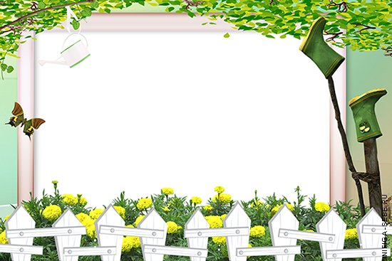
КОНСУЛЬТАЦИЯ
ДЛЯ
ВОСПИТАТЕЛЕЙ
«Организация трудовой
деятельности на огороде»

Slide 2
Роль трудовой
деятельности на огороде:
труд важен для интеллектуального развития детей;
способствует активному усвоению и использованию ими приобретенных знаний, а полученные впечатления побуждают их к активному обмену мнениями, способствуют формированию суждений на основе анализа результатов труда и сравнений;
способствует развитию наблюдательности, любознательности, воспитанию интереса к сельскохозяйственному труду и уважения к людям, которые им занимаются;

Slide 3
знакомятся с простейшими техническими приспособлениями, орудиями, овладевают навыками работы с ними, учатся бережному отношению к природе;
способствует физическому развитию детей - совершенствуются движения, стимулируется деятельность различных органов и систем организма через содержание труда в природе;
способствует формированию морально-волевых качеств личности, позволяет расширить кругозор малышей

Slide 4
Организуя труд детей педагог должен позаботиться о безопасности их жизнедеятельности:
растения следует располагать так, чтобы дети могли ухаживать за ними, стоя на тропе на огорода;
нельзя позволять детям старшего дошкольного возраста переносить массу большую чем: 2 - 2,5 кг;
нельзя привлекать детей к разведению костров, сжигание сухих листьев;
общее время, отводимое на выполнение работы, не должна превышать 30 мин. При этом каждые 7-10 мин. следует менять деятельность детей или устраивать перерывы.

Slide 5
Организуя труд детей в природе, следует обязательно позаботиться о выполнении гигиенических требований:
труд следует организовывать в то время, когда на улице не жарко, - утром или вечером;
инвентарь должен соответствовать росту детей;
необходимо переодевать детей в одежду, специально принесенный родителями для работы в природе, который следует хранить в группах;
необходимо обеспечивать периодическую смену позы детей, предотвращая переутомлении;
после окончания работы следует хорошо вымыть руки.

Slide 6
Формы организации
труда детей в природе:
Организуя труд детей в природе на территории дошкольного учреждения, педагоги используют такие формы трудовой деятельности, как поручение и коллективный труд.
Поручения являются самой доступной и распространенной формой привлечения детей к ежедневной трудовой деятельности в детском саду.

Slide 7
Организуя коллективный труд с целью обучения определенной деятельности, следует соблюдать педагогических требований к ее структуре, которая обязательно должна содержать:
предоставление необходимых знаний; мотивацию труда;
показ и объяснение способов действия; собственно труд;
анализ полученных результатов.

Slide 8
Структура коллективной
работы, связанная с
выращиванием растений:
беседа о растениях - их внешний вид, необходимые условия для выращивания, значение для человека и природы;
постановка цели и мотивация труда;
обследование посадочного материала;
инструктаж;
ход работы;
подведение итогов.

Slide 9
Младшая группа
Огород для младших групп устраивается рядом с игровой площадкой. Так воспитателю проще организовать работу с детьми, сочетая ее с игрой.
Следует использовать быстрорастущие овощи, и прежде всего такие, которые можно есть в сыром виде.
Это лук, горох бобы, редис.
Старшие дети могут посеять для них семена салата , моркови, репы.

Slide 10
У детей старших и средней групп огород общий.
Такая планировка дает возможность выращивать и вести наблюдения за большим числом растений и избежать повторов в посадке.

Slide 11
Средняя группа
Высаживают те же культуры, но при этом желательно иметь по возможности не один, а два сорта (например, салат кочанный и листовой, редис розовый с белым кончиком и белый), морковь нантская и белая.
Кроме того, можно выращивать и шпинат. Сравнивая овощи, дети могут находить общие признаки и различия.

Slide 12
Старшие группы
Дается весь набор овощных растений, рекомендуемых для участка детского сада.
При этом выращивают овощи, которые размножаются семенами и рассадой.
Это несколько видов капусты (кочанная, цветная, кольраби, брюссельская), помидоры, огурцы, кабачки. Сажают также тыкву, подсолнечник, несколько лунок картофеля.

Slide 13
Содержание труда в природе осенью для детей старшего дошкольного возраста
- подготовка почвы к посеву и посадке (перекопувоння, рыхления), посев семян моркови, петрушки кудрявой и корневой, укропа, шпината, щавеля
- пересадка рассады с огорода или цветника в помещения
-

Slide 14
сбор урожая;
- сбор семян, листьев
- посадка кустарников и деревьев
- поливание кустов и деревьев
- уборка участков от мусора, камней, листьев
- укрытие растений на зиму
- подгребание снега под деревья, кусты

Slide 15
Перечень инвентаря для работы детей в природе
грабли металлические - длина древка-100-110 см, диаметр древка - 2 -2,5 см, длина грабель - 20 -22 см, длина зубцов - 5 см;
- железная лопата - длина древка - 100 - 110 см, диаметр древка -2 - 2,5 см, высота лопаты - 15 см, ширина лопаты - 13 см;
- ведро - лейка - тяпка

Slide 16
совок длиной 16 -20 см
колышки высотой 30 см;
- деревянный молоток - тачка - длина - 100 - 110 см, расстояние между ручками - 30 - 35 см;
- квадратный ящик - длина бортика - 20 - 25 см, высота бортика - 7 см;
- носилки - длина-100-110 см, расстояние между ручками - 30 -35 см, длина ящика - 30-40см.

Slide 17
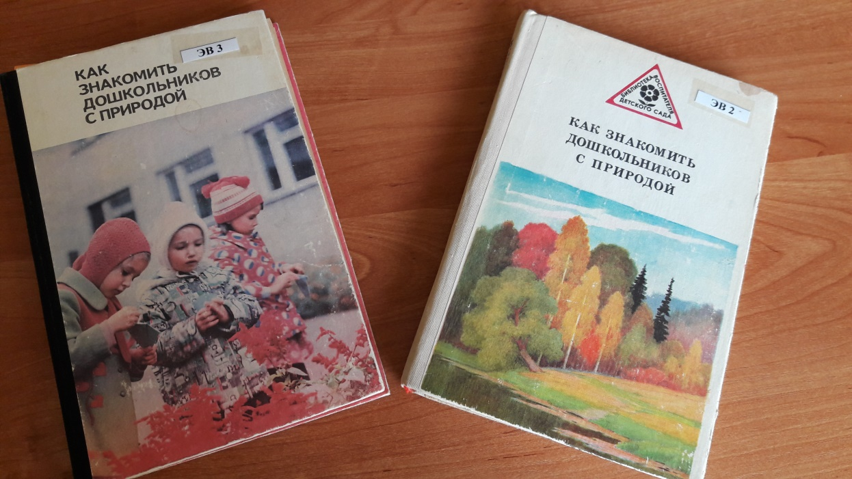
С
«Как знакомить дошкольников с природой»
Под ред. П.Г. Саморуковой

Slide 18
организация труда в природе.doc
Это документ с сайта artemivsk-dnz24.edukit.dn.ua

Slide 19
Спасибо
за
внимание!

